Slide 1



Análise de Experimentos em Genética e Melhoramento de Plantas Princípios Básicos Da Experimentação e Suas Implicações Na Genética e No Melhoramento De Plantas
Universidade Federal de Lavras Departamento de Biologia Programa de Pós-Graduação em Genética e Melhoramento de Plantas
Universidade Federal de Lavras Departamento de Biologia Programa de Mestrado Profissional em Genética e Melhoramento de Plantas
Experimentação no Melhoramento de Plantas – PGMP547 Tópico 03: Princípios Básicos Da Experimentação e Suas Implicações Na Genética e No Melhoramento De Plantas
Vinícius Quintão Carneiro
vinicius.carneiro@ufla.br
Vinícius Quintão Carneiro
vinicius.carneiro@ufla.br

Slide 2
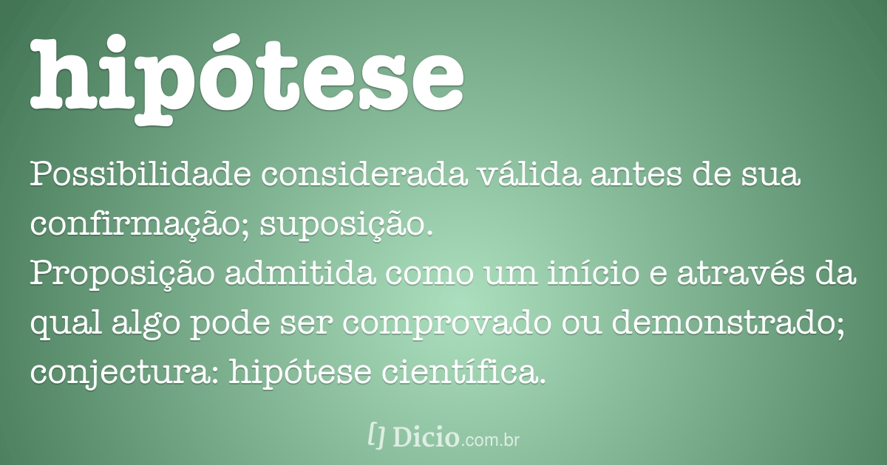
Conceitos Importantes

Slide 3

O que é uma hipótese? (Estatística)
Suposição quanto ao valor de um parâmetro populacional ou uma afirmação quanto a natureza de uma população.
Exemplos
Ensaios de competição entre linhagens, híbridos, clones.
Ensaios de valor de cultivo e uso (VCU)
Avaliação de progênies visando seleção.
Intuito é estimar GS.
H₀: m₁ = m₂ = ... = m_{t} = m; todos os possíveis contrastes entre as médias dos tratamentos, são estatisticamente nulos
Existe variabilidade entre os genótipos avaliados $σ_{g}^{2}=0$

Slide 4
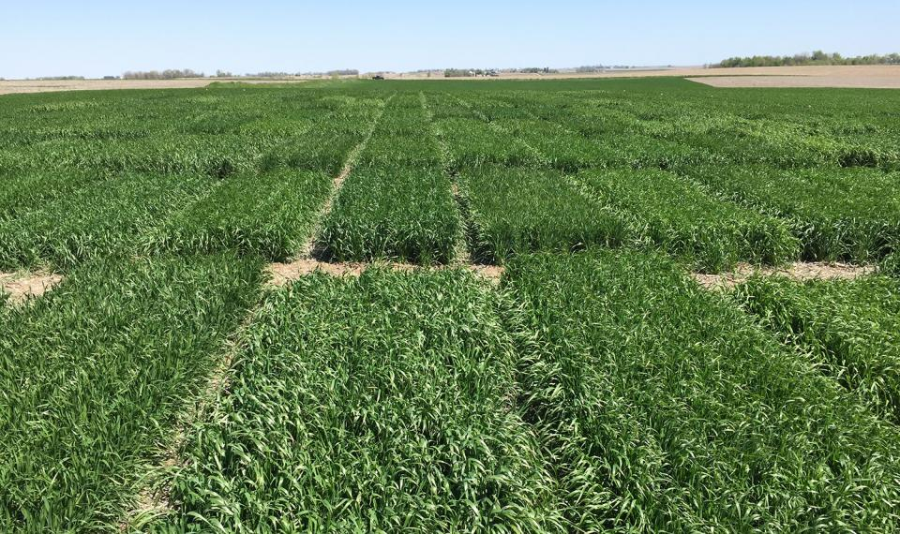
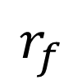
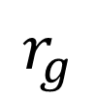
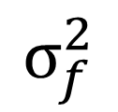
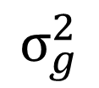
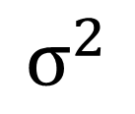
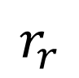
Como Testar as Hipóteses?
$$σ_{f}^{2}$$
$$σ_{g}^{2}$$
$$σ^{2}$$
F
t
$$r_{g}$$
$$r_{f}$$
$$r_{r}$$
Fonte: https://cropwatch.unl.edu/2017/compare-varieties-winter-wheat-field-days-june

Slide 5
Estatística Experimental (Experimentação)
Fisher (1935): Matemática aplicada a dados de observações.
Snedecor (1946): Área da ciência que fornece os métodos para o estudo de experimentos, seu planejamento, instalação, execução, análise dos dados e interpretação dos resultados.
Finney (1962): Ciência que nos auxilia na pesquisa de problemas quantitativos, nos quais a variabilidade do material obscurece relações simples.

Slide 6
Experimento
Trabalho científico, previamente planejado com base nos fundamentos do método científico e dos princípios básicos da experimentação, que tem por objetivo comprovar uma hipótese científica ou um fenômeno.
Ex: Ensaios de Valor de Cultivo e Uso (Feijão)
Tratamento: Elemento ou os elementos cujos efeitos se desejam medir, avaliar ou comparar em um experimento.
Melhoramento de plantas: Tratamento -> Genótipos
Híbrido de milho, linhagens de feijão, clones de cana de açúcar, progênies (FMI, FIC, FE).

Slide 7

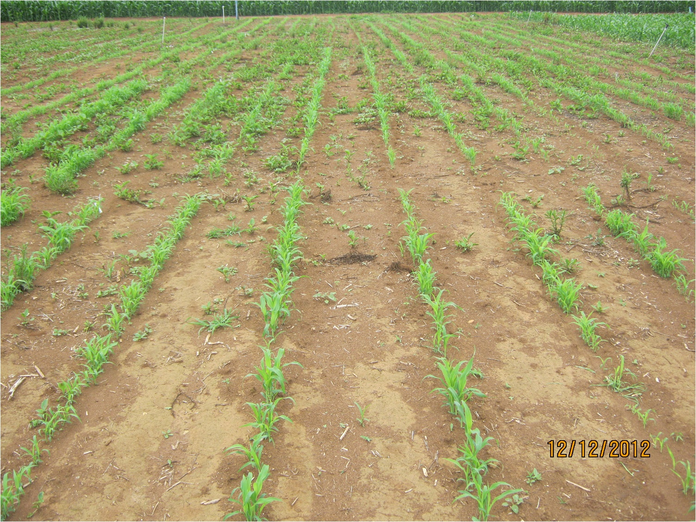

Unidade Experimental (Parcela)
Unidade que vai receber o tratamento e fornecer os dados que deverão refletir seu efeito.
.
.
.
.
.
.
.
.
.
.
.
.
.
.
.
.
.
.
.
.
.
.
.
.
Fonte: Nunes, 2012

Slide 8
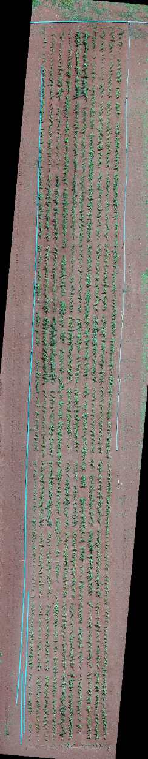

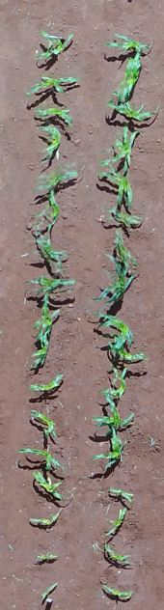
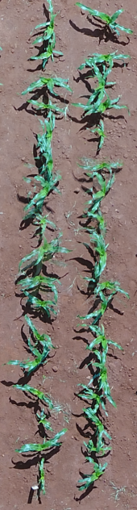
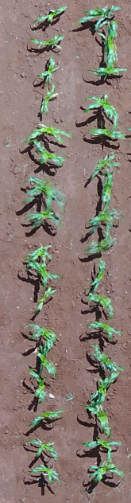
Unidade Experimental (Parcela)

Slide 9
Unidade Experimental
(Parcela)

Slide 10
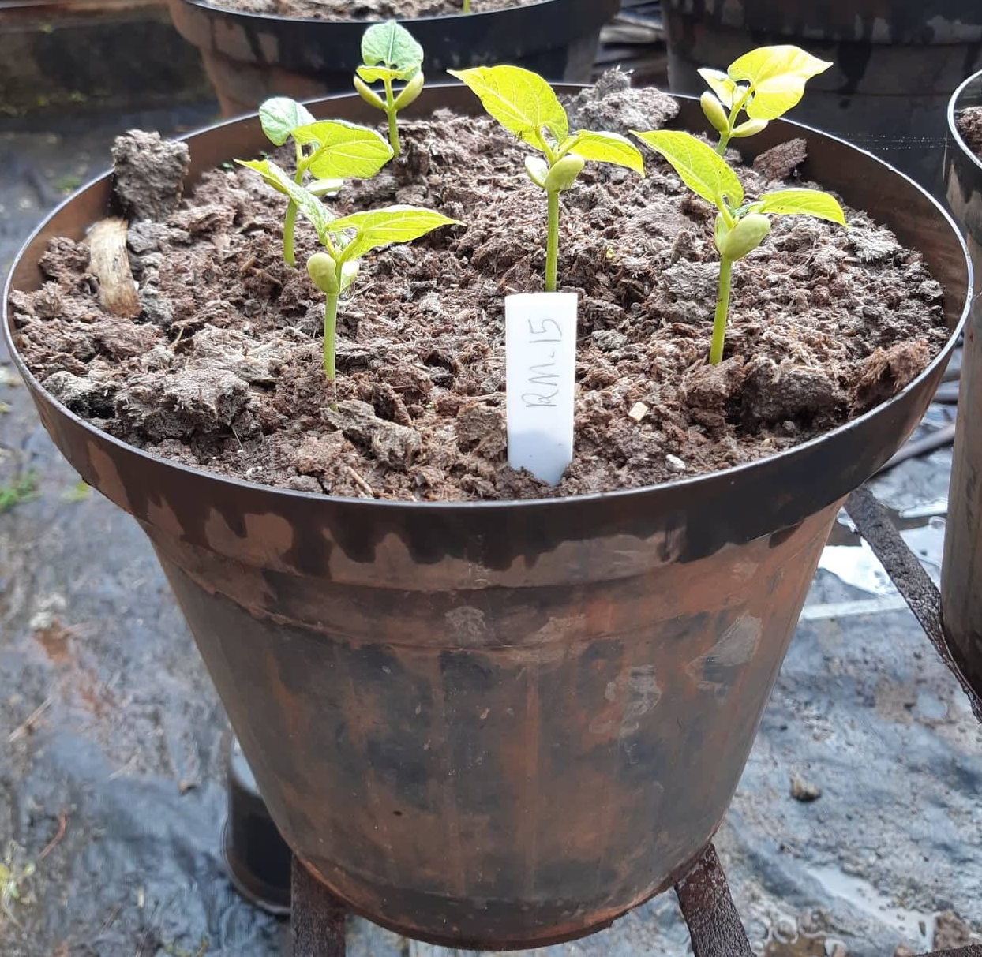
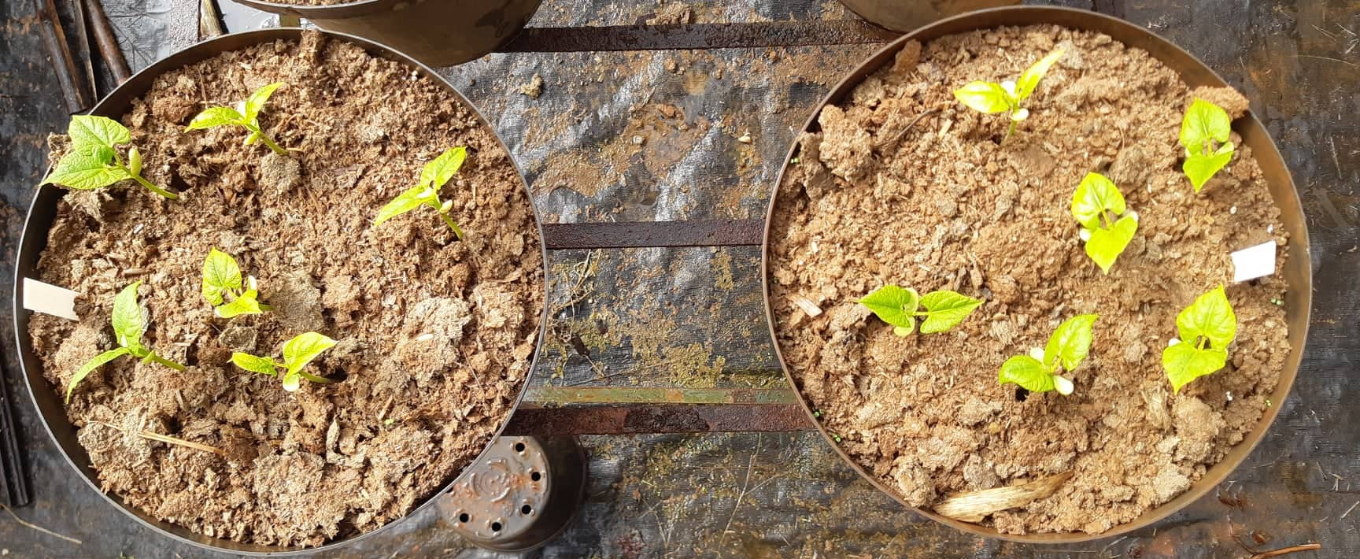
Unidade Experimental
(Parcela)

Slide 11
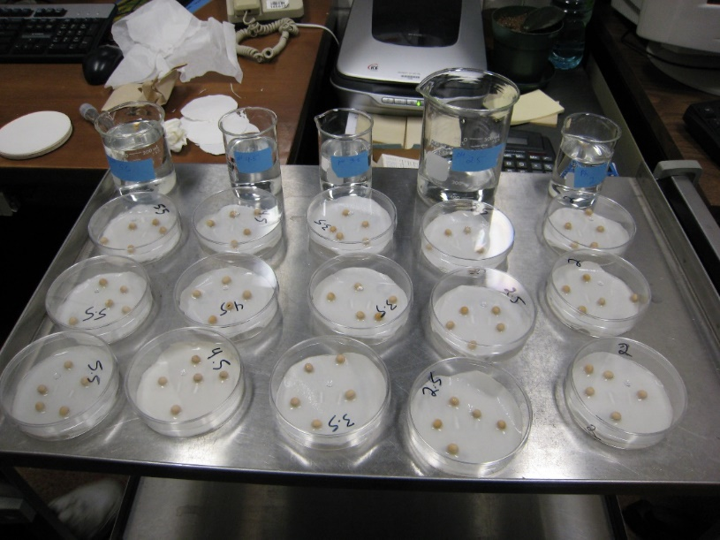

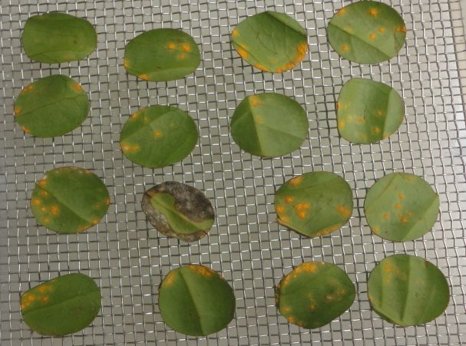
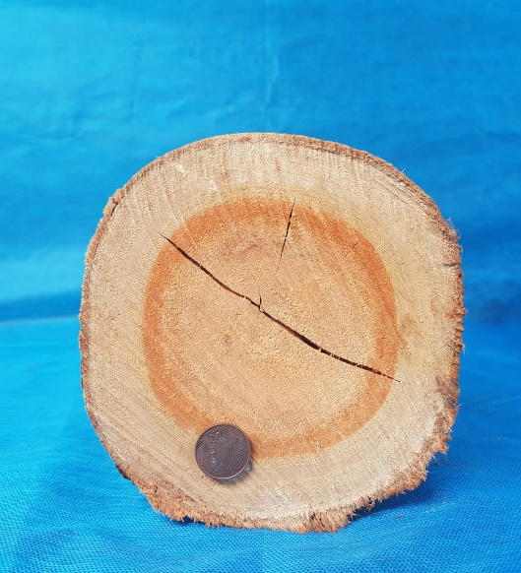
Unidade Experimental
(Parcela)

Slide 12
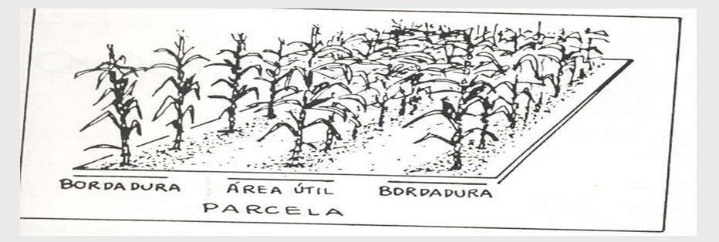
Bordadura
Parte do material experimental que pertence a parcela, recebem os tratamentos, como o restante do material, mas não é considerado na análise dos resultados.

Slide 13
Bordadura

Slide 14
Bordadura
P1
P2
P3
B
B
B
B
B

Slide 15
Importância dos princípios da experimentação no melhoramento de plantas
F = G + M
V(F) = V(G) + V(M) + 2COV(G,M)
V(G) = V(F) – V(M) – 2COV(G,M)
Como estimar V(M) e COV(G,M)?

Slide 16
Princípios Básicos Da Experimentação Como estimar a variância ambiental V(M)?
Repetição: consiste em aplicar o mesmo tratamento a várias unidades experimentais de um experimento.
Permite obter a estimativa do erro experimental e da variância ambiental V(M)
Experimento 1
1 | 1 | 3
3 | 2 | 1
2 | 3 | 2

Slide 17
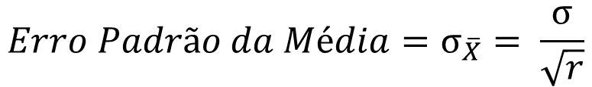
Determinação do número de repetições
Número de repetições
Erro Experimental
Precisão Experimental
$${Erro Padrão da Média=σ}_{\overline{X}}= \frac{σ}{\sqrt{r}}$$

Slide 18
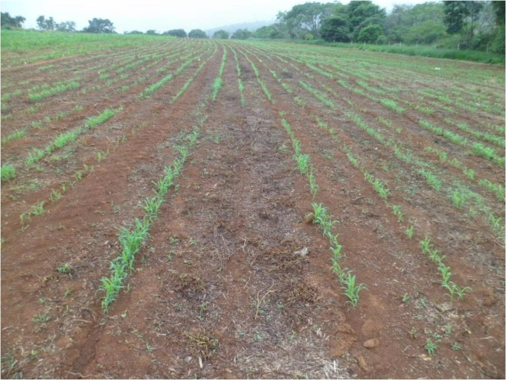
Erro Experimental
Variações aleatórias entre unidades experimentais (parcelas) que receberam o mesmo tratamento.
Efeito de fatores que atuam de forma aleatória e que não são passíveis de controle pelo experimentador.

Slide 19
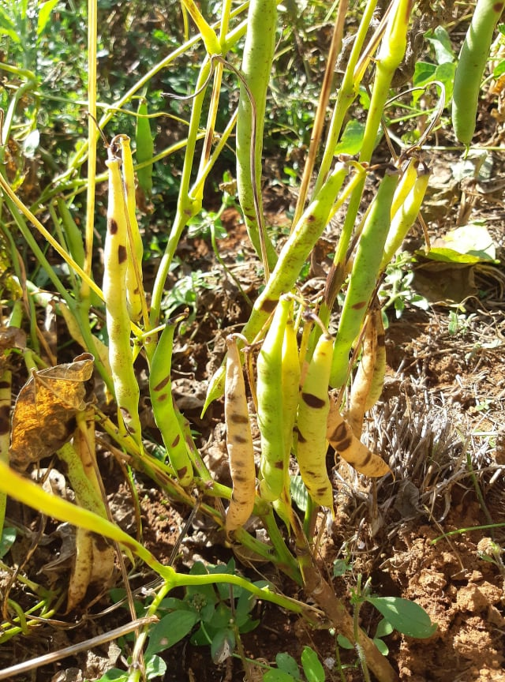
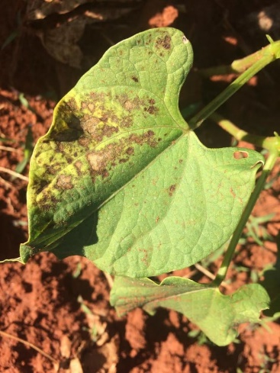
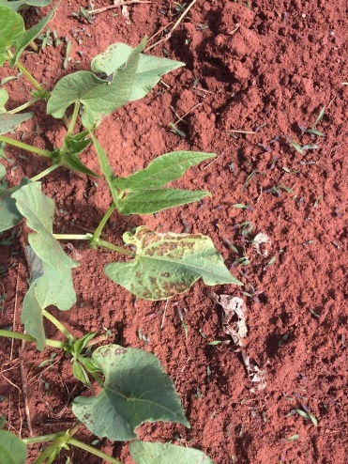
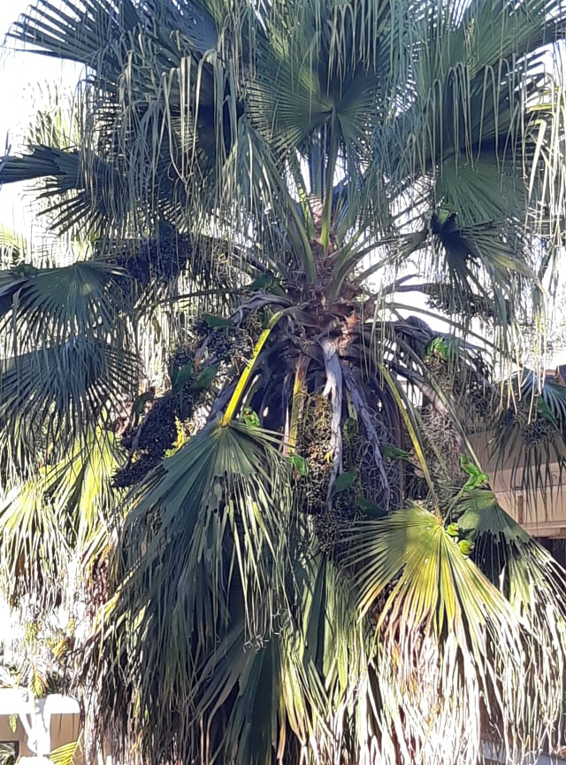
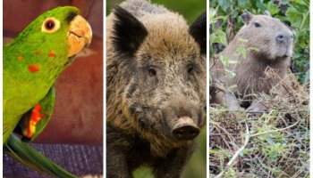
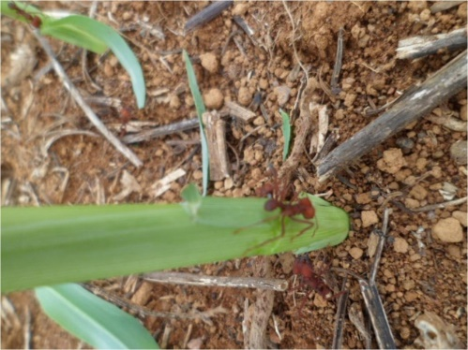
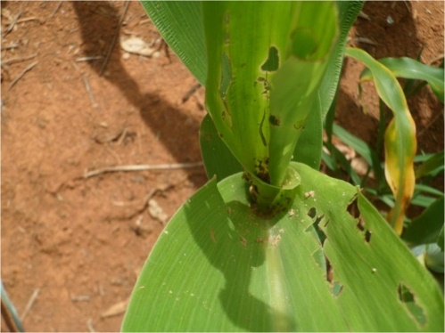
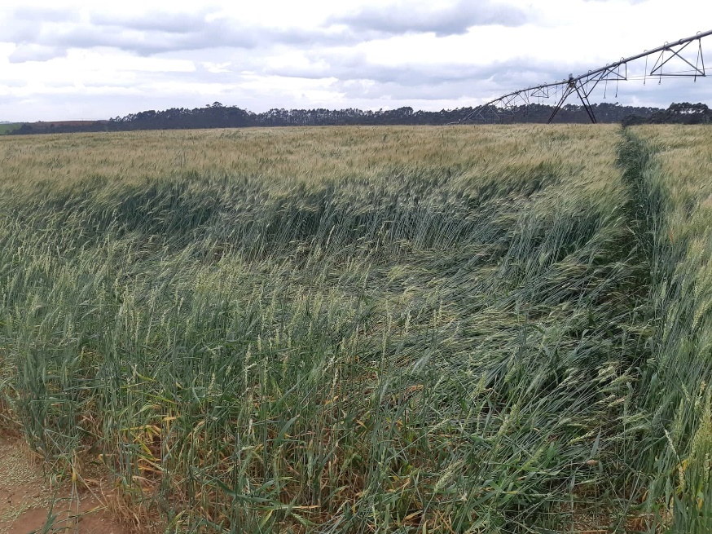
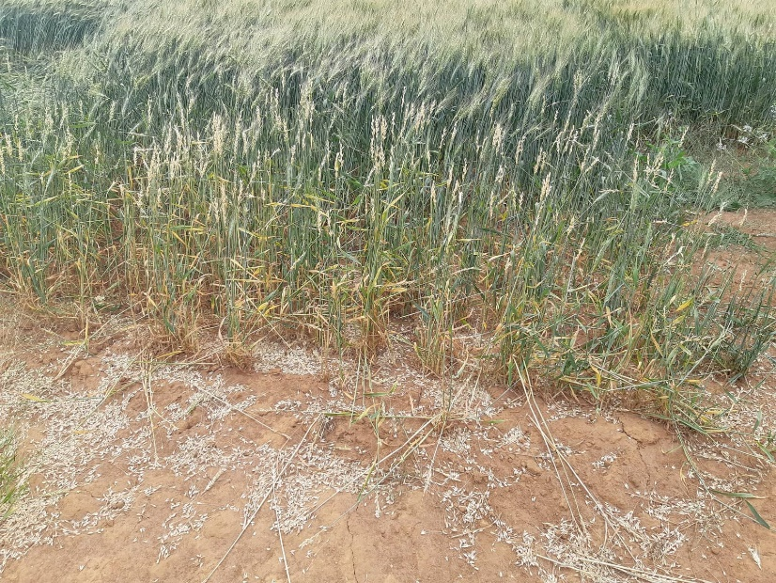

Slide 20
Princípios Básicos Da Experimentação Como estimar a COV(G,M)?
Casualização: consiste em distribuir ao acaso os tratamentos às unidades experimentais de um experimento.
Evita que algum dos tratamentos seja sistematicamente favorecido ou desfavorecido por fatores fora de controle do pesquisador.
Sem Casualização vs Com Casualização
1 | 1 | 1
2 | 2 | 2
3 | 3 | 3
1 | 2 | 3
3 | 1 | 2
2 | 3 | 1

Slide 21
Princípios Básicos Da Experimentação
Controle Local: Arranjos na distribuição dos tratamentos de modo a atenuar os problemas de heterogeneidade ambiental.
-
+
-
+

Slide 22
Delineamento Experimental
Maneira como os tratamentos são designados às unidades experimentais.

Slide 23
Formas de implantação (“delineamentos”) de experimentos no melhoramento de plantas
A escolha de como implantar um experimento visa atender os princípios básicos da experimentação e os fatores práticos da implementação de um experimento.
Delineamento inteiramente casualizado – DIC
Delineamento em blocos casualizados – DBC
Delineamento de quadrado latino - DQL
Delineamento de blocos incompletos – (Látice quadrado)
Delineamento de blocos aumentados - DBA
Grupos de experimentos
Experimentos em testemunha intercalar

Slide 24
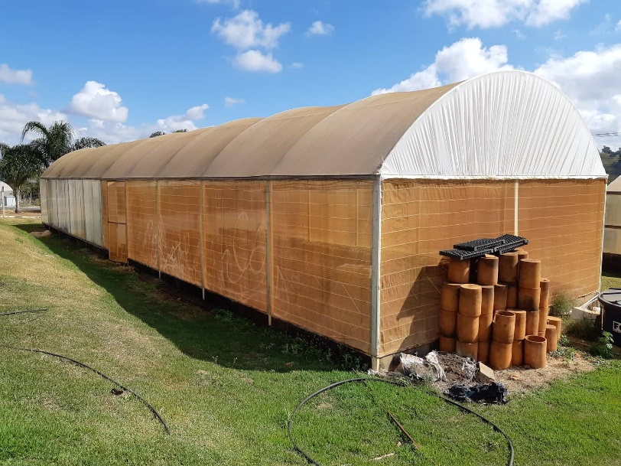
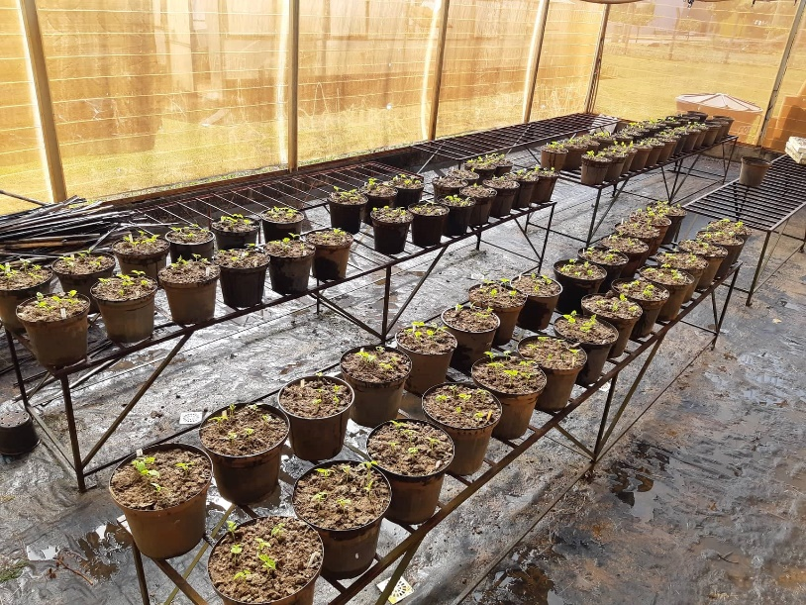
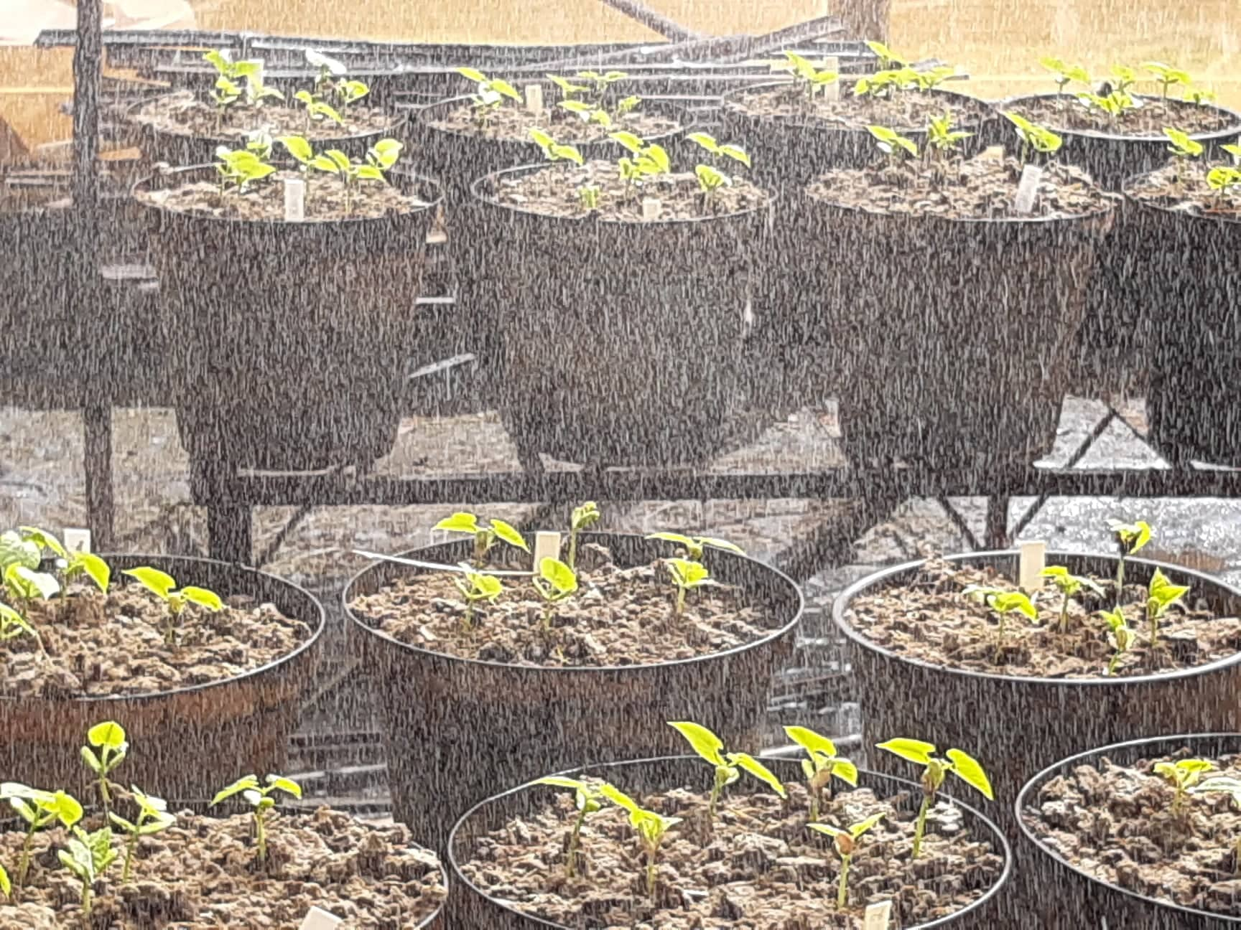
Delineamento Inteiramente casualizado - DIC
Realizados em condições controladas;
Pressupõe-se que a área é homogênea;
Os tratamentos são dispostos de forma totalmente aleatória.

Slide 25
Delineamento em Blocos Casualizados
Há restrição na casualização;
Todos os tratamentos são amostrados dentro de cada bloco;
Homogeneidade na área dentro dos blocos;
Não há homogeneidade na área total;
Utilizados em áreas que existe variação ambiental em um sentido da área.
Ideal para avaliação de poucos tratamentos, uma vez que todos os tratamentos devem estar nos blocos que a área é homogênea.

Slide 26
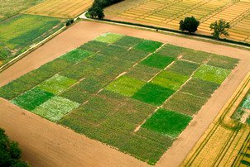
Delineamento em Quadrado Latino
 |  | COLUNAS
 |  | 1 | 2 | 3 | 4 | 5 | 6
LINHAS | 1 | A | B | F | C | E | D
 | 2 | B | C | A | D | F | E
 | 3 | C | D | B | E | A | F
 | 4 | D | E | C | F | B | A
 | 5 | E | F | D | A | C | B
 | 6 | F | A | E | B | D | C
Utilizado quando a área apresenta heterogeneidade da em duas direções;
O número de linhas é igual ao número de colunas e igual ao número de tratamentos;
Cada linha e cada coluna constituem-se num bloco completo.

Slide 27
Delineamento em Blocos Incompletos Látice Quadrado Balanceado – v = k²
Há restrição na casualização;
Látice balanceado: número de repetições = k+1
Todos os tratamentos são amostrados dentro de cada repetição mas não em cada bloco;
Homogeneidade na área dentro dos blocos;
Não há homogeneidade na área dentro da repetição.
R₁
R₂
1 2 3
1 4 7
4 5 6
2 5 8
7 8 9
3 6 9
1 5 9
1 6 8
2 6 7
2 4 9
3 4 8
3 5 7
R₃
R₄

Slide 28
Delineamento em Blocos Incompletos Látice Quadrado Desbalanceado – v = k²
Utilizados em experimentos que são avaliados grande número de tratamentos (Progênies).
Exemplo: 400 progênies
v = 400
k = 20
400 = 20 (progênies/bloco) x 20 (blocos)
B_{1;1}
20 Progênies
.
.
.
...R₁...
B_{20;1}
20 Progênies
B_{1;2}
20 Progênies
.
.
.
...R₂...
B_{20;2}
20 Progênies
B_{1;3}
20 Progênies
.
.
.
...R₃...
B_{20;3}
20 Progênies

Slide 29
Delineamento em Blocos Incompletos Blocos Aumentados
Exemplo: Avaliação de 100 Genótipos.
Possibilita a avaliação de genótipos sem a necessidade de utilizar repetições;
Utilizado quando não se tem semente suficiente dos tratamentos para fazer repetição.
Utilização de dois tipos de tratamentos:
Tratamentos comuns (Testemunhas): incluídos uma vez em cada bloco;
Tratamentos regulares: incluídos uma vez em um dos blocos.
B₁
B₂
25 (Regulares)
+
5 (Testemunhas)
25 (Regulares)
+
5 (Testemunhas)
25 (Regulares)
+
5 (Testemunhas)
25 (Regulares)
+
5 (Testemunhas)
B₃
B₄

Slide 30
Grupos de Experimentos
Exemplo: Avaliação de 400 progênies.
20 experimentos (20 progênies + 5 testemunhas)
São realizados vários experimentos distintos contendo a testemunhas comuns;
A união de todos os experimentos reúne todos os tratamentos que se tem interesse em estudar;
Cada experimento é conduzido em delineamento de blocos casualizados;
Possibilita a avaliação de genótipos com uso de repetições porém cada tratamento ocorre em um único experimento;
Utilizado quando se avalia grande número de tratamentos;
Os experimentos são conduzidos na mesma área de modo que não exista interação tratamentos X experimentos.
Exp 1 – Rep 1
20 (Progênies)
+
5 (Testemunhas)
Exp 1 – Rep 2
20 (Progênies)
+
5 (Testemunhas)
Exp 1 – Rep 3
20 (Progênies)
+
5 (Testemunhas)
Exp 2 – Rep 1
20 (Progênies)
+
5 (Testemunhas)
Exp 2 – Rep 2
20 (Progênies)
+
5 (Testemunhas)
Exp 2 – Rep 3
20 (Progênies)
+
5 (Testemunhas)
.
.
.
Exp 20 – Rep 1
20 (Progênies)
+
5 (Testemunhas)
Exp 20 – Rep 1
20 (Progênies)
+
5 (Testemunhas)
Exp 20 – Rep 1
20 (Progênies)
+
5 (Testemunhas)

Slide 31
Experimento com testemunha intercalar
São experimentos nos quais não se avalia os tratamentos com repetições de modo que se dispõe testemunhas recorrentes entre certo número de parcelas que permite ajustar as médias dos tratamentos e compara-los;
Utilizado quando se tem interesse em avaliar grande número de tratamentos, com pouca área experimental e economia de recursos;
Progênies
Progênies
Progênies
Progênies
Progênies
Progênies
Progênies
Progênies
Progênies
Progênies
Progênies
Progênies

Slide 32
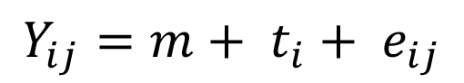
Análise de Variância
Análise cujo o intuito é decompor a variação total nas fontes de variação do modelo adotado.
O intuito é testar o efeito das fontes de variação
O modelo adotado é definido pelo delineamento estatístico utilizado.
$$Y_{ij}=m+ t_{i}+ e_{ij}$$
Tabela 1. Resumo da análise de variância do percentual de absorção de água de dez linhagens de feijão.
FV | GL | SQ | QM
Tratamento | 9 | 18061.37 | 2006.82 **
Resíduo | 20 | 75.27 | 3.76
Média | 81,97
CV(%) | 2,37
ns, ** e *: não significativo e significativo a 1% e 5%, respectivamente.

Slide 33
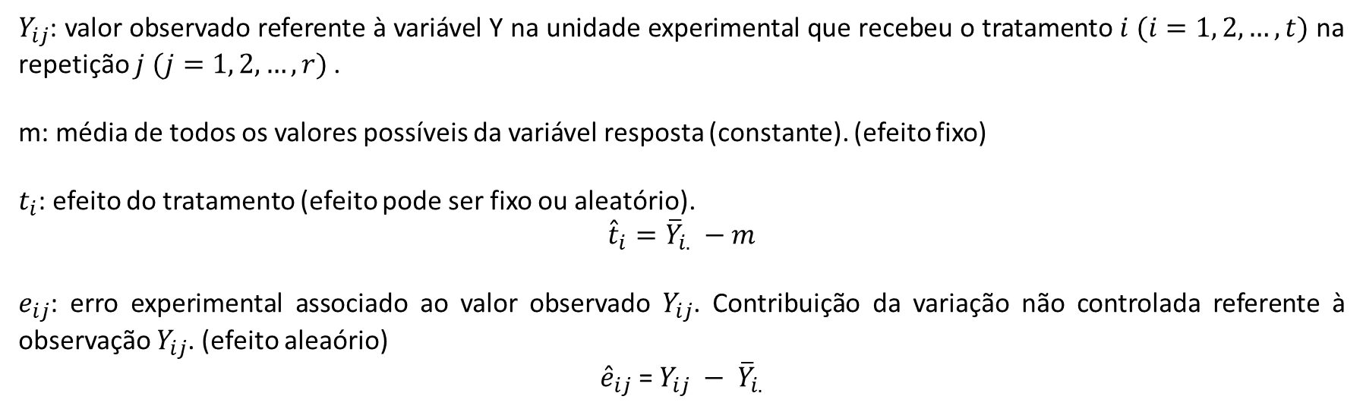
Modelo Matemático
$$Y_{ij}=m+ t_{i}+ e_{ij}$$
$Y_{ij}$: valor observado referente à variável Y na unidade experimental que recebeu o tratamento $i$ $(i=1, 2, …, t)$ na repetição $j$ $(j=1, 2, …, r)$ .
m: média de todos os valores possíveis da variável resposta (constante). (efeito fixo)
$t_{i}$: efeito do tratamento (efeito pode ser fixo ou aleatório).
$${\hat{t}}_{i}={\overline{Y}}_{i.} −m$$
$e_{ij}$: erro experimental associado ao valor observado $Y_{ij}$. Contribuição da variação não controlada referente à observação $Y_{ij}$. (efeito aleaório)
${\hat{e}}_{ij}$ = $Y_{ij} − {\overline{Y}}_{i.}$

Slide 34
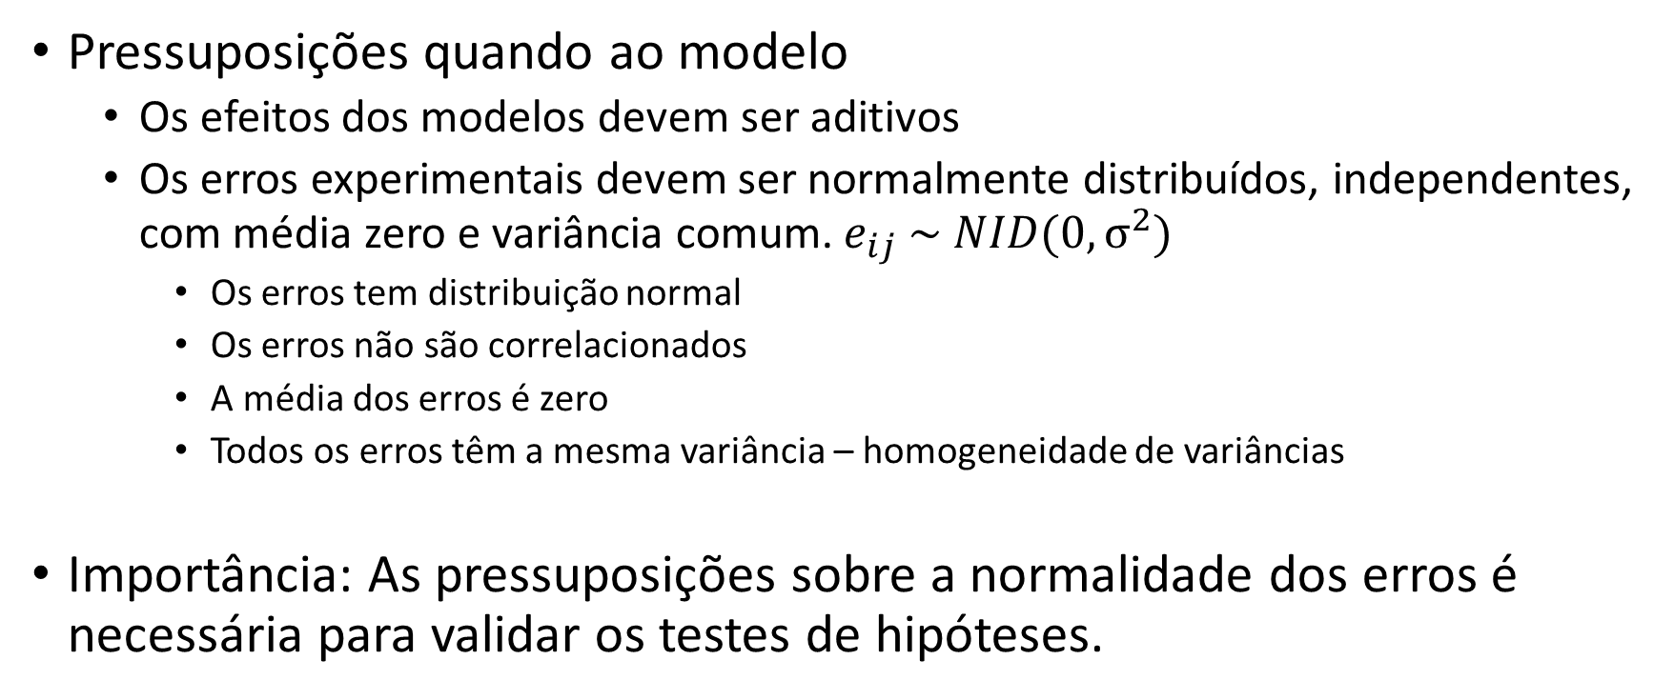
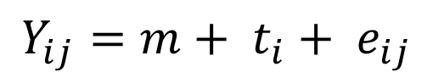
Pressuposições da ANOVA
Pressuposições quando ao modelo
Os efeitos dos modelos devem ser aditivos
Os erros experimentais devem ser normalmente distribuídos, independentes, com média zero e variância comum. $e_{ij} \sim NID(0,σ^{2})$
Os erros tem distribuição normal
Os erros não são correlacionados
A média dos erros é zero
Todos os erros têm a mesma variância – homogeneidade de variâncias
Importância: As pressuposições sobre a normalidade dos erros é necessária para validar os testes de hipóteses.
$$Y_{ij}=m+ t_{i}+ e_{ij}$$

Slide 35
Modelo Matemático
Em caso de violações dos requisitos da ANOVA, as conclusões obtidas podem não ter validade.
Transformação dos dados
Modelos lineares generalizados
Testes não-paramétricos
CAMPOS, H. (1983). Estatística Experimental Não - Paramétrica, ESALQ/USP. Piracicaba.

Slide 36
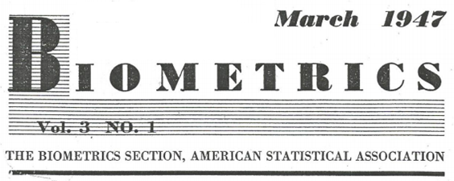

Transformação dos dados
Transformação | Recomendação
Raiz quadrada | Dados de contagem
Logarítimica | Dados de contagem e Não aditividade do modelo
Arco seno | Proporções

Slide 37
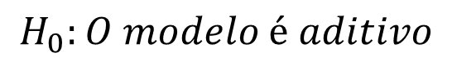
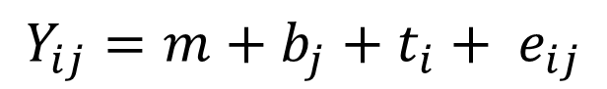
Avaliação da aditividade dos efeitos dos modelos
$$Y_{ij}=m+b_{j}+t_{i}+ e_{ij}$$
Análise de variância do número de nematóides por plantas de figo, obtido no experimento de época de inoculação
FV | GL | SQ | QM | F | P-valor
Blocos | 3 | 39951212,25 | 133170070,75 | 2,33
Tratamentos | 3 | 17083489,25 | 5694496,42 | 0,99 | <.0001
Erro | 9 | 51533996,25 | 5725999,58
Não aditividade | 1 | 51440431,50 | 51440431,50 | 4398,27 | <.0001
Resíduo | 8 | 93564,75 | 11695,59
Total | 15 | 108568697,75
Média | 1021,12
CV(%) | 234,34
$$H_{0}:O modelo é aditivo$$

Slide 38
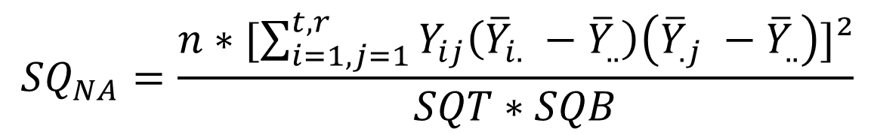
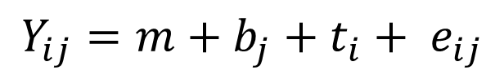
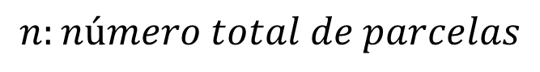
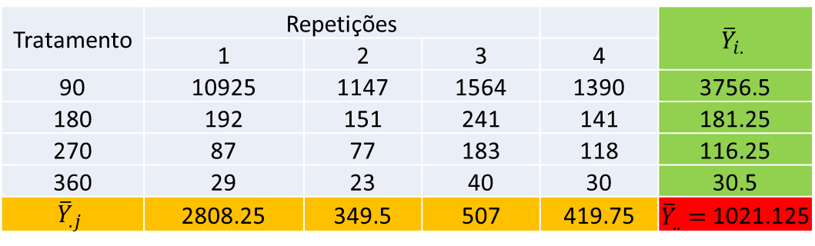
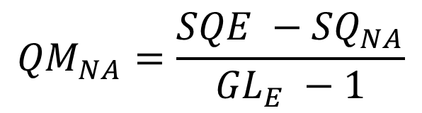
Avaliação da aditividade dos efeitos dos modelos
$$Y_{ij}=m+b_{j}+t_{i}+ e_{ij}$$
$${SQ}_{NA}=\frac{n∗[\sum_{i=1,j=1}^{t,r}{Y_{ij}\left({\overline{Y}}_{i.} −{\overline{Y}}_{..}\right)\left({\overline{Y}}_{.j} −{\overline{Y}}_{..}\right)]²}}{SQT∗SQB}$$
Número de nematoides por vasos infectando plantas de figo em diferentes datas de inoculação.
$$n:número total de parcelas$$
Tratamento | Repetições |  |  |  | $${\overline{Y}}_{i.}$$
 | 1 | 2 | 3 | 4
90 | 10925 | 1147 | 1564 | 1390 | 3756.5
180 | 192 | 151 | 241 | 141 | 181.25
270 | 87 | 77 | 183 | 118 | 116.25
360 | 29 | 23 | 40 | 30 | 30.5
$${\overline{Y}}_{.j}$$ | 2808.25 | 349.5 | 507 | 419.75 | ${\overline{Y}}_{..}=$1021.125
$${QM}_{NA}=\frac{SQE −{SQ}_{NA}}{{GL}_{E} −1}$$

Slide 39
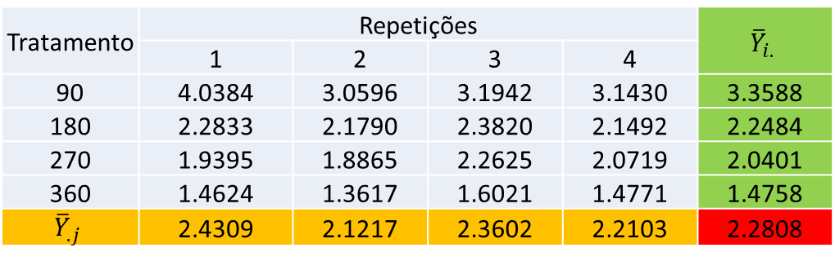
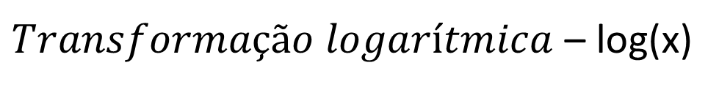
Avaliação da aditividade dos efeitos dos modelos
$Transformação logarítmica$ – log(x)
Logaritmo do número de nematoides por vasos infectando plantas de figo em diferentes datas de inoculação.
Tratamento | Repetições |  |  |  | $${\overline{Y}}_{i.}$$
 | 1 | 2 | 3 | 4
90 | 4.0384 | 3.0596 | 3.1942 | 3.1430 | 3.3588
180 | 2.2833 | 2.1790 | 2.3820 | 2.1492 | 2.2484
270 | 1.9395 | 1.8865 | 2.2625 | 2.0719 | 2.0401
360 | 1.4624 | 1.3617 | 1.6021 | 1.4771 | 1.4758
$${\overline{Y}}_{.j}$$ | 2.4309 | 2.1217 | 2.3602 | 2.2103 | 2.2808

Slide 40
Avaliação da aditividade dos efeitos dos modelos
$$Y_{ij}=m+b_{j}+t_{i}+ e_{ij}$$
Análise de variância do logaritmo número de nematóides por plantas de figo, obtido no experimento de época de inoculação.
FV | GL | SQ | QM | Fc | P-valor
Blocos | 3 | 0.23648395
Tratamentos | 3 | 7.47632006 | 2.49210669 | 53.99 | <.0001
Erro | 9 | 0.53561403 | 0.0595
Não aditividade | 1 | 0.166347 | 0.166347 | 3.60 | 0.0942
Resíduo | 8 | 0.36926703 | 0.04615838
Total | 15 | 8.24841803
$$H_{0}:O modelo é aditivo$$

Slide 41

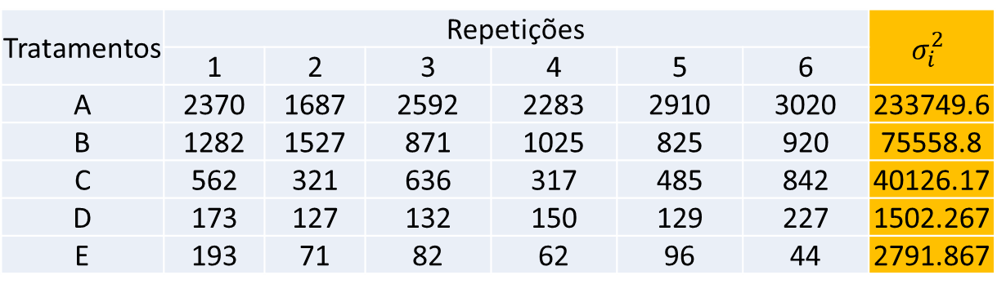
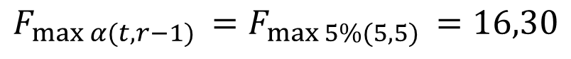

Avaliação da homogeneidade de variâncias Homocedasticidade
Número de pulgões coletados 36 horas após pulverização
Tratamentos | Repetições |  |  |  |  |  | $$σ_{i}^{2}$$
 | 1 | 2 | 3 | 4 | 5 | 6
A | 2370 | 1687 | 2592 | 2283 | 2910 | 3020 | 233749.6
B | 1282 | 1527 | 871 | 1025 | 825 | 920 | 75558.8
C | 562 | 321 | 636 | 317 | 485 | 842 | 40126.17
D | 173 | 127 | 132 | 150 | 129 | 227 | 1502.267
E | 193 | 71 | 82 | 62 | 96 | 44 | 2791.867
Teste de Hartley – teste do F máximo
$$H_{0}:As variâncias são homogêneas$$
$$H_{calculado}= \frac{σ_{max}^{2}}{σ_{min}^{2}}=\frac{233479,6}{1502,267}=\text{155}\text{,}\text{5979}$$
$$F_{\max{α(t,r−1)} }=F_{\max{5\%(5,5)} }=16,30$$
Rejeito $H_{0}$, pois $F_{\max{5\%(5,5)} }=16,30$ < $H_{calculado }=\text{155}\text{.}\text{5979}$

Slide 42


Slide 43


Avaliação da homogeneidade de variâncias Homocedasticidade
Logaritmo natural do número de pulgões coletados 36 horas após pulverização.
Tratamentos | Repetições |  |  |  |  |  | $$σ_{i}^{2}$$
 | 1 | 2 | 3 | 4 | 5 | 6
A | 7.77 | 7.43 | 7.86 | 7.73 | 7.98 | 8.01 | 0.0443
B | 7.16 | 7.33 | 6.77 | 6.93 | 6.72 | 6.82 | 0.0582
C | 6.33 | 5.77 | 6.46 | 5.76 | 6.18 | 6.74 | 0.1495
D | 5.15 | 4.84 | 4.88 | 5.01 | 4.86 | 5.42 | 0.0513
E | 5.26 | 4.26 | 4.41 | 4.13 | 4.56 | 3.78 | 0.2488
Teste de Hartley – teste do F máximo
$$H_{0}:As variâncias são homogêneas$$
$$H_{calculado}= \frac{σ_{max}^{2}}{σ_{min}^{2}}=\frac{0,2488}{0,0445}=\text{5}\text{,}\text{61311}$$
$$F_{\max{α(t,r−1)} }=F_{\max{5\%(5,5)} }=16,30$$
Não Rejeito $H_{0}$, pois $F_{\max{5\%(5,5)} }=16,30$ > $H_{calculado }=\text{5.61311}$

